Slide 1
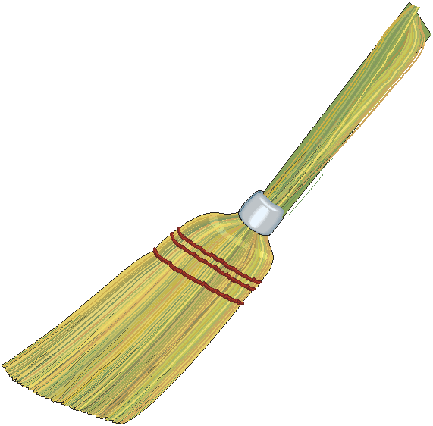
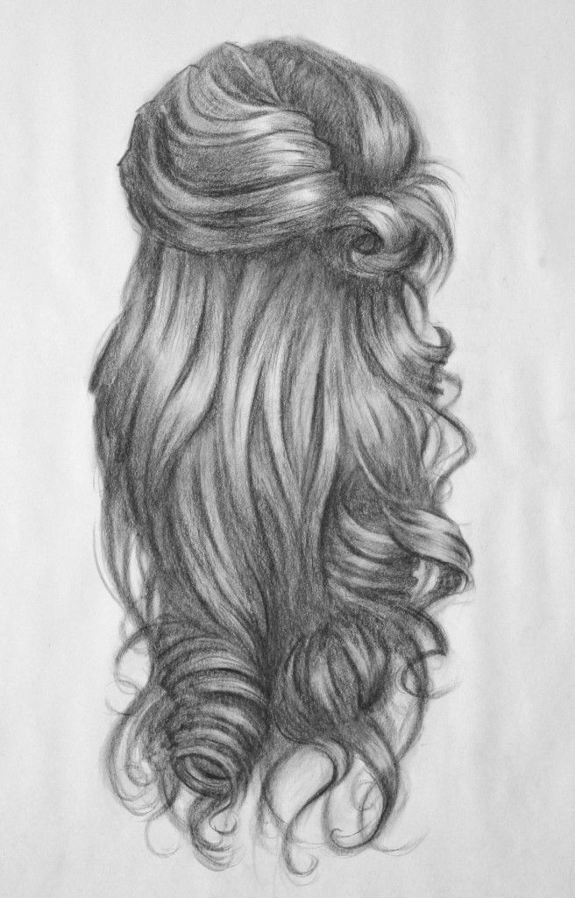
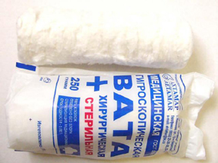
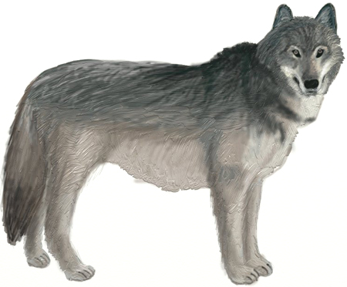
Звуки В-Вь.

Slide 2
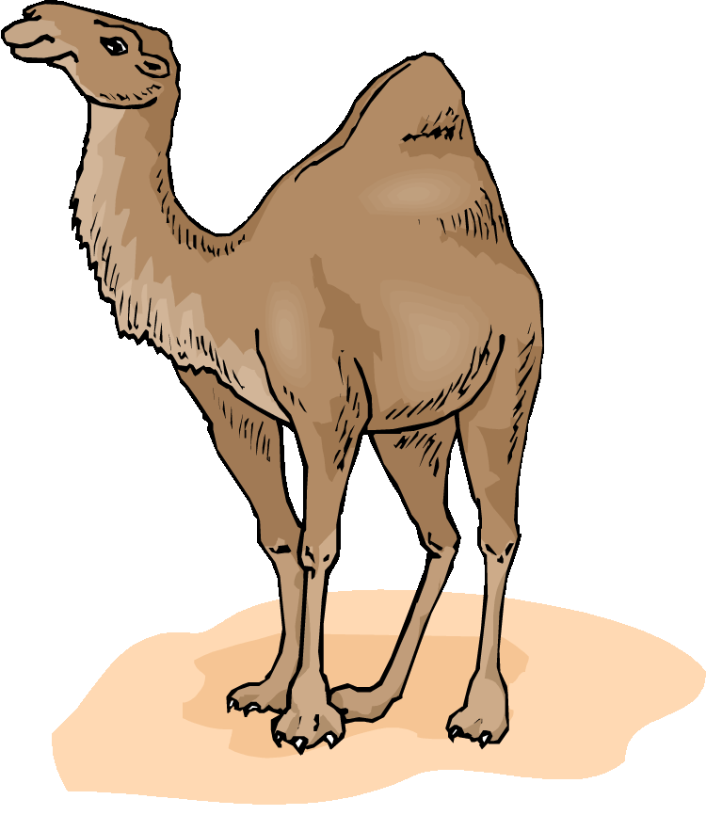

Slide 3
ЗНАКОМСТВО СО ЗВУКОМ Характеристика звука по опорной схеме
СОГЛАСНЫЙ

Slide 4
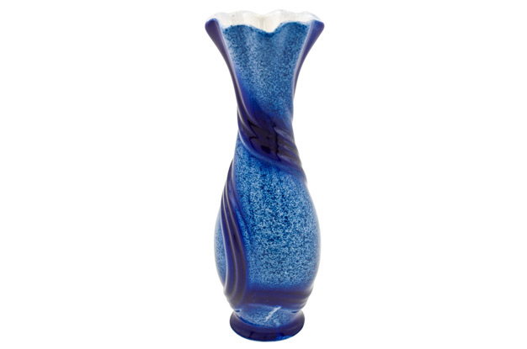
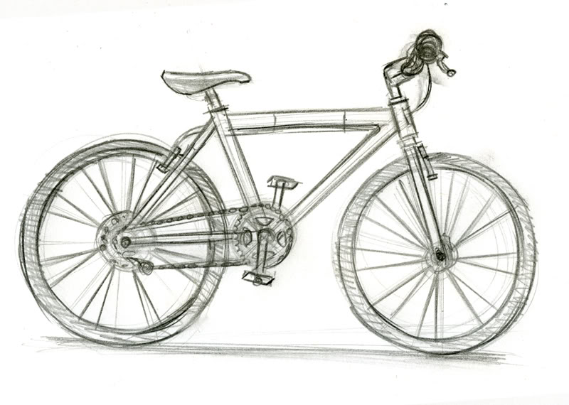

Slide 5
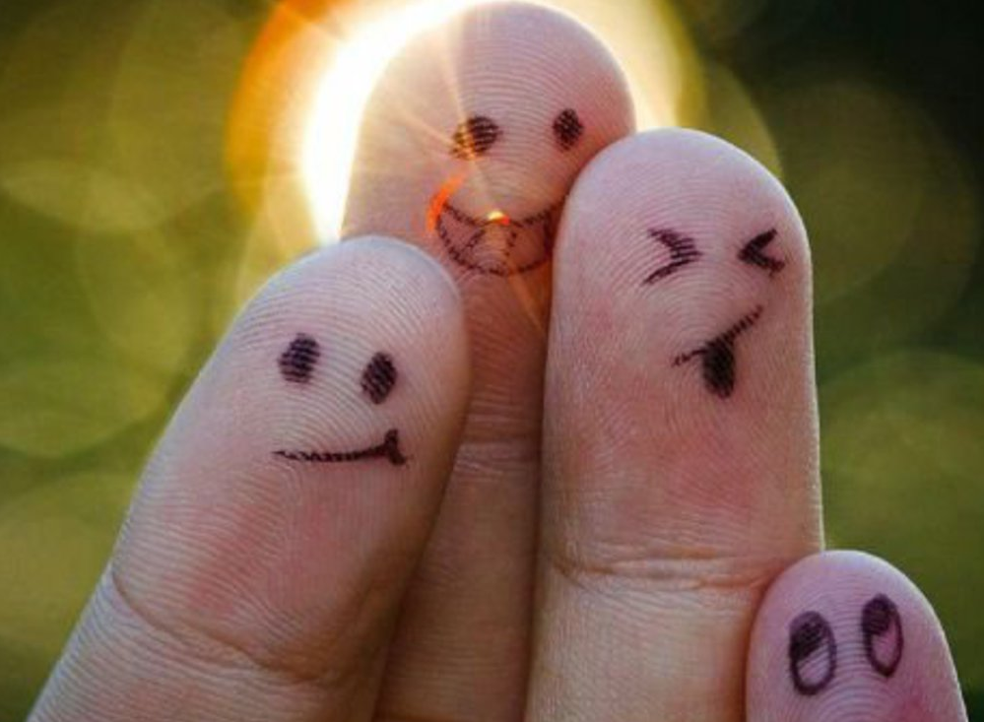
Пальчиковая гимнастика
Есть у нас игрушки: (Хлопки).
Пластмассовые погремушки, (Встряхивают кулачки).
Мишка мягкий меховой, (Сжимают и разжимают пальцы).
Мяч резиновый цветной, (Делают шар из пальцев).
Кубик деревянный, (Делают квадрат из пальцев)
Солдатик оловянный, (Ладошки «смотрят» друг на друга).
Шарик легкий надувной, (Руки сложить в круг перед собой).
Я люблю играть с тобой. (Хлопают в ладоши).

Slide 6
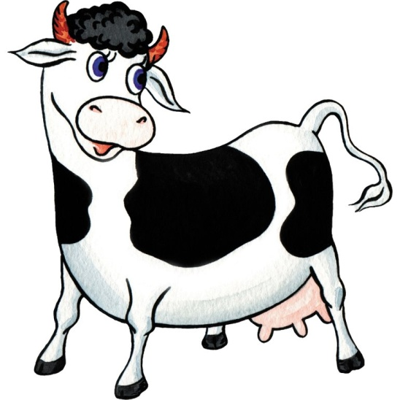
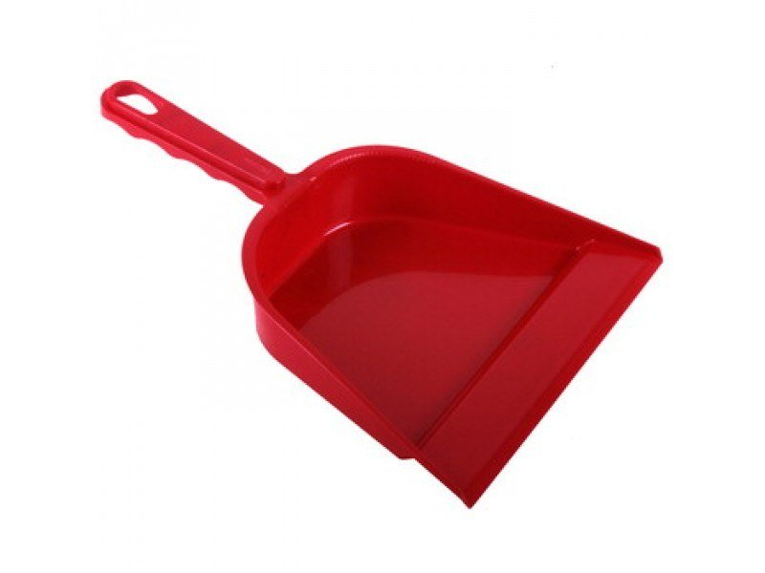

Slide 7
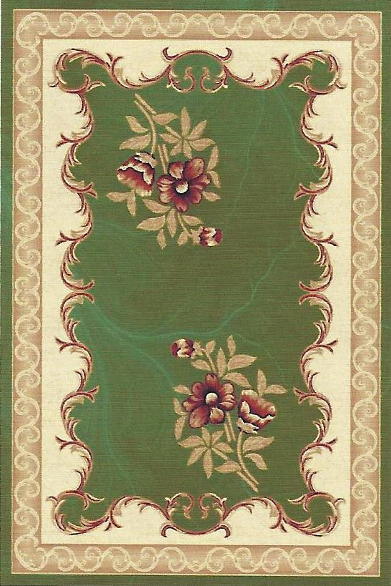
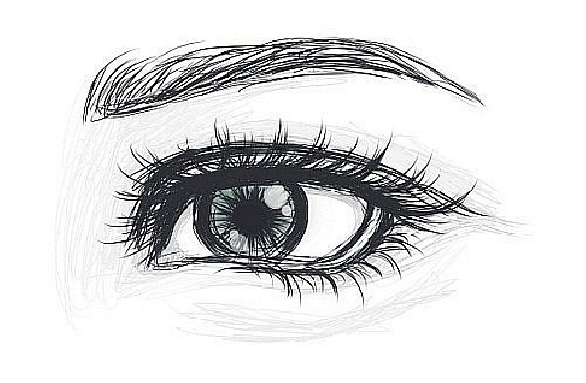

Slide 8
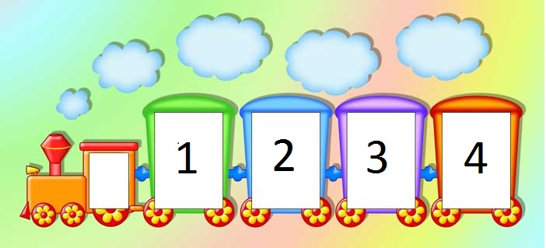
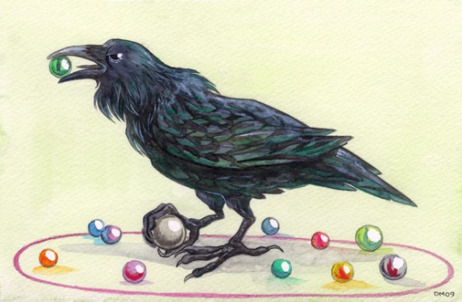
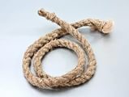

Slide 9
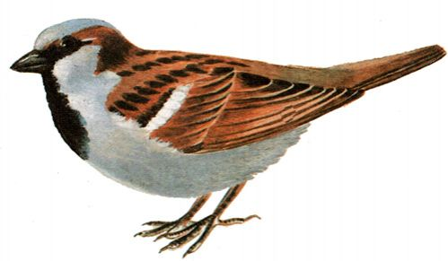
ИГРА: «Большой – маленький»

Slide 10
ИГРА: «Много чего,кого?»

Slide 11
Составь предложения со словами.

